Slide 1
孔明的帽子
五年一班15號趙翊伶
導師:姜明雄老師

Slide 2
地理位置

Slide 3
交通資訊

Slide 4
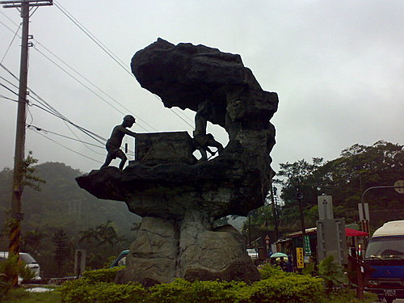
歷史背景

Slide 5
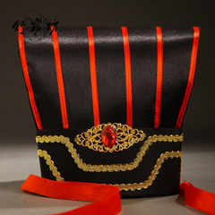
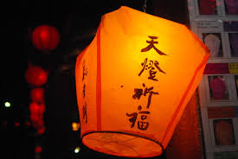
由來
孔明燈

Slide 6
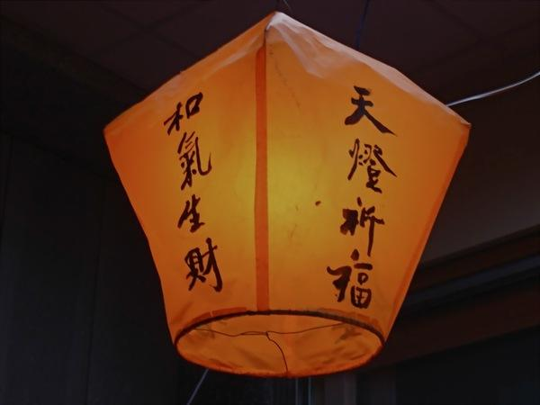
由來

Slide 7
特色之處
死前必遊

Slide 8
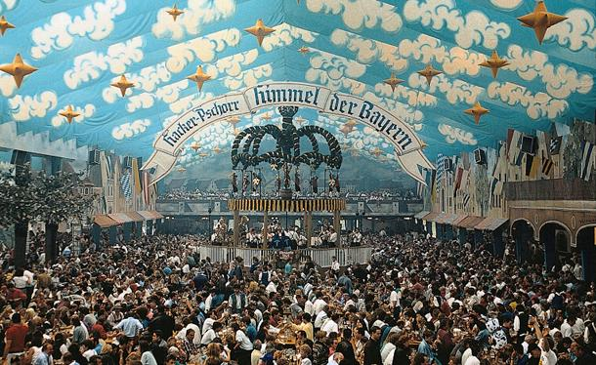

Slide 9
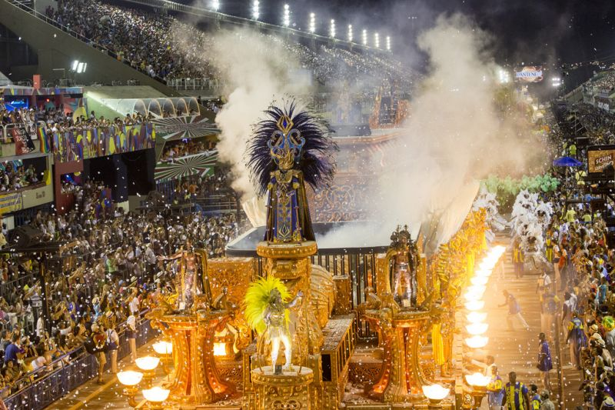

Slide 10
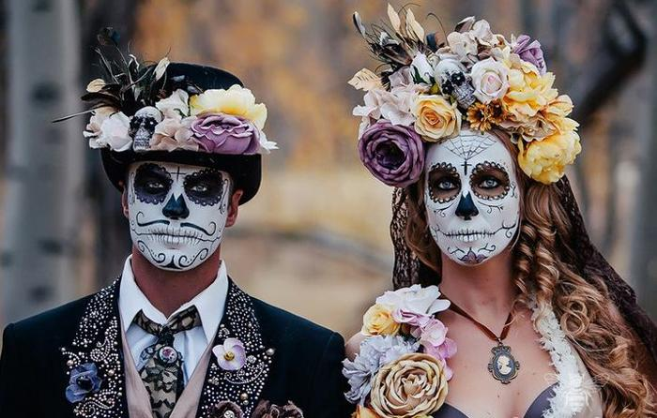

Slide 11
元宵重要節慶

Slide 12
附近景點
嶺腳瀑布
平溪老街
煤礦紀念公園
菁桐鐵道文物館
日劇防空洞

Slide 13
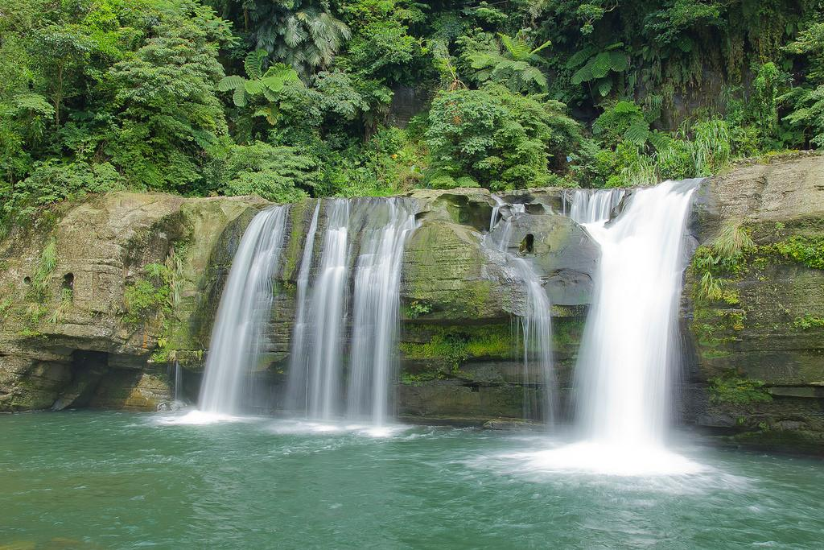

Slide 14
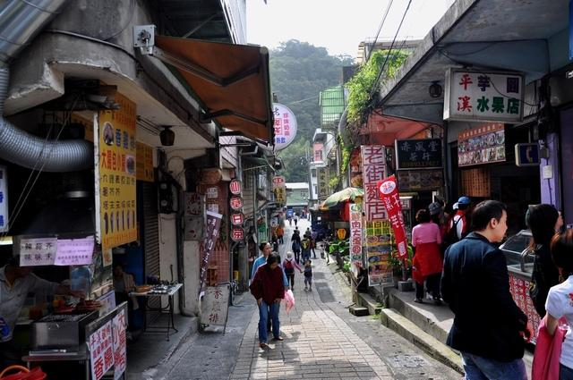

Slide 15
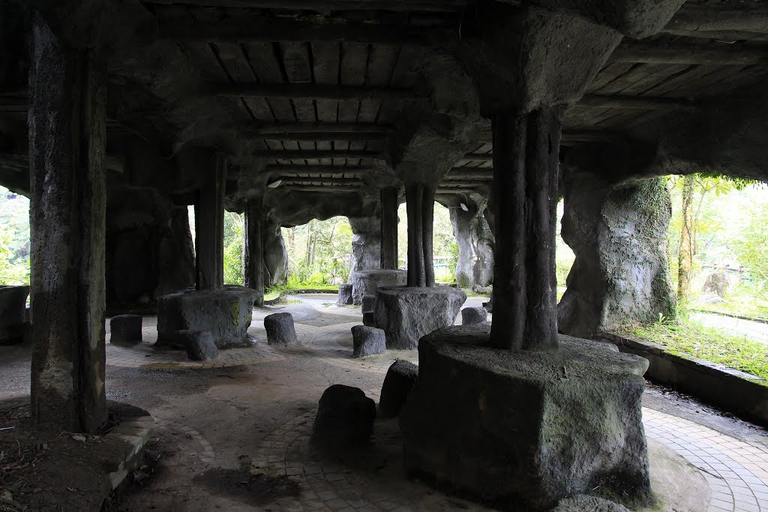

Slide 16
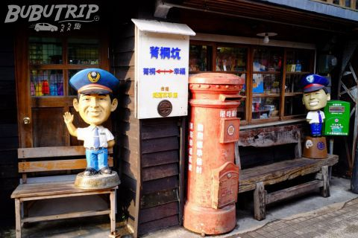

Slide 17
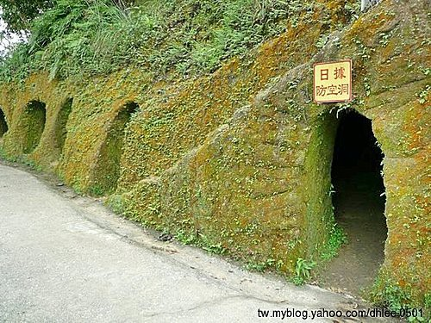

Slide 18
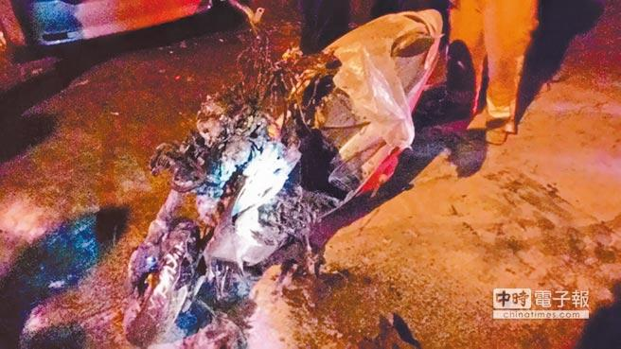
天燈縱火

Slide 19
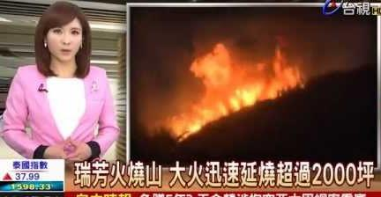

Slide 20
圖片出處
太愛玩Tai i wan
蘋果即時
陶寶網
http://www.shares.url.tw/photo/?page_id=16761
痞客邦
http://solomo.xinmedia.com/travel/8065-RioCarnival

Slide 21
圖片出處
隨意窩
http://www.liontravel.com/comm/2trs/8/festival/web/pop_europe/pop_europe_germany_02.html
bubutrip
Tony的自然人文旅記
http://www.snatch-store.com/products/557ab6b4e36c8ec1a30000ea

